Slide 1









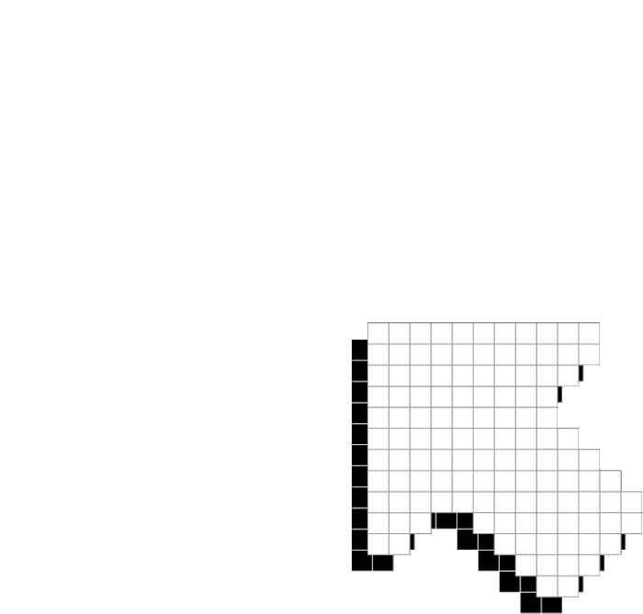



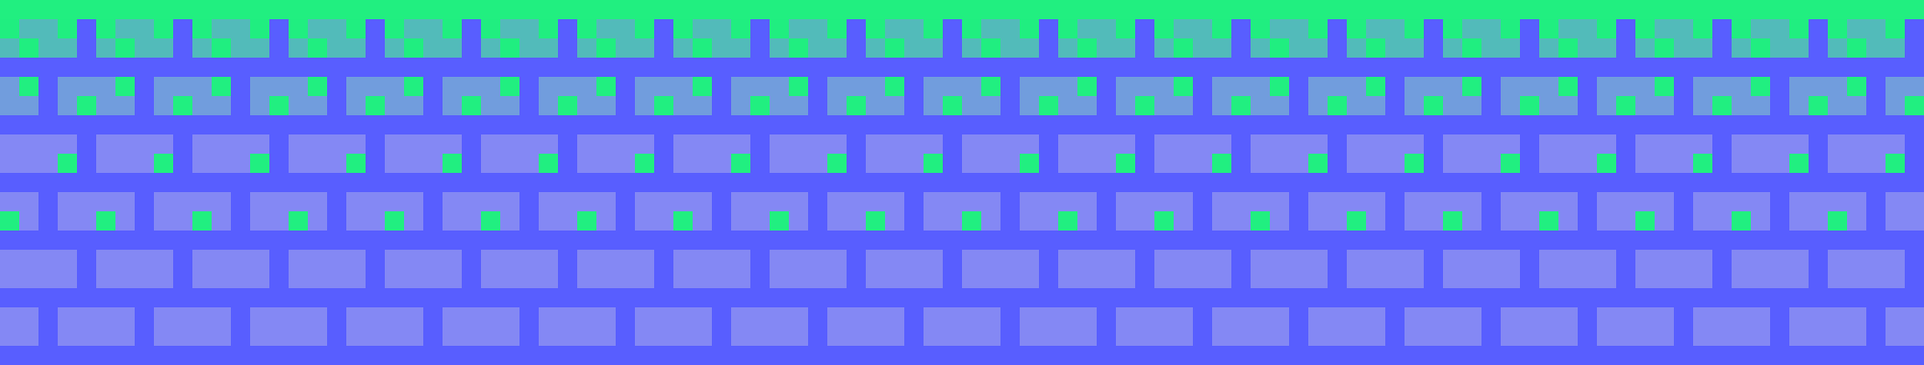
PEMAIN 1
KELOMPOK 2
PBO
APLIKASI KALKULATOR USIA DENGAN PYTHON DAN FLET
Dosen pengampu : Freddy Wicaksono,M.Kom

Slide 2
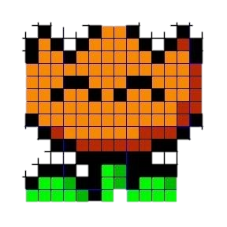

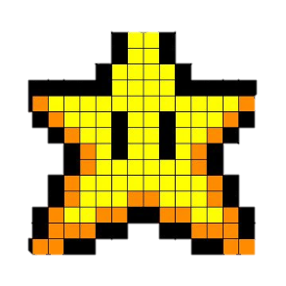
KELOMPOK 2
Shindy Zp
(220511004)
Ridho Mauliddani
(220511101)
Serly Nefriady
chaniago
(220511092)

Slide 3













01
07
12
AGENDA
TOPIK BAHASAN
Pengertian
Flet
Deskripsi Kalkulator USIA
Struktur Kode
Pengujian dan Validasi

Slide 4



01
07
12
PENGERTIAN FLET
Flet Adalah Sebuah Toolkit Pengembangan Antarmuka Pengguna (Ui Toolkit) Yang Sederhana Dan Ringan Untuk Aplikasi Desktop Python. Dikembangkan Oleh Komunitas Python, Flet Dirancang Agar Mudah Digunakan Dan Memungkinkan Pengembang Membuat Aplikasi Desktop Dengan Cepat Tanpa Harus Menghadapi Kompleksitas Yang Terkadang Dimiliki Oleh Toolkit Pengembangan Antarmuka Pengguna Lainnya.
ke halaman agenda

Slide 5











ke halaman agenda
DESKRIPSI KALKULATOR USIA

Slide 6
Kalkulator Usia merupakan aplikasi atau alat yang dapat digunakan untuk menghitung usia seseorang berdasarkan tahun lahir yang dimasukkan.
Aplikasi ini menggunakan perhitungan sederhana berdasarkan perbandingan tahun lahir dan tahun berjalan untuk mendapatkan perkiraan usia pengguna.
DESKRIPSI
KALKULATOR USIA
ke halaman agenda

Slide 7
ke halaman agenda
STRUKTUR KODE

Slide 8

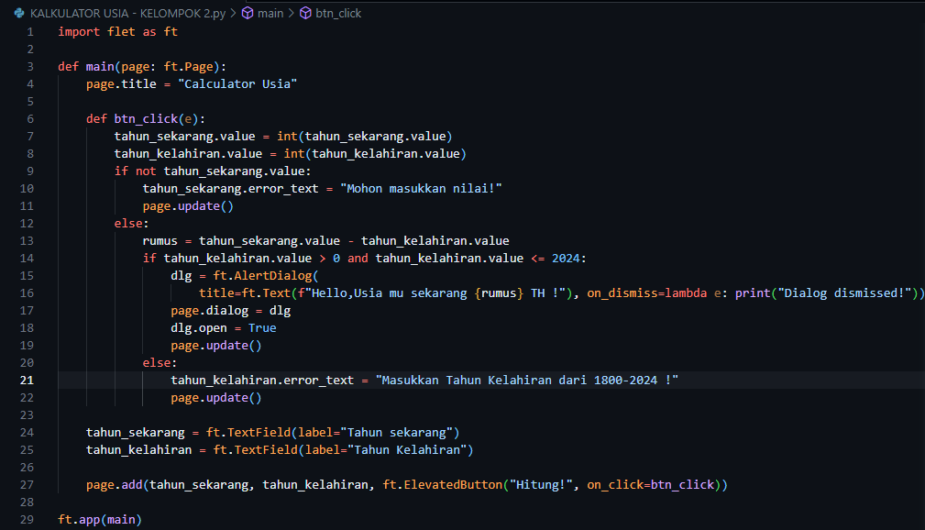


Berikut Adalah Struktur Kode Dari Aplikasi Kalkulator Usia
ke halaman agenda

Slide 9
ke halaman agenda
FUNGSI DAN ELEMEN

Slide 10


FUNGSI DAN ELEMEN
Elemen:
‘Tahun_sekarang = Ft.Textfield(label="tahun Sekarang")’
Elemen Input Teks Untuk Pengguna Memasukkan Tahun Sekarang.
‘Tahun_kelahiran = Ft.Textfield(label="tahun Kelahiran")’
Elemen Input Teks Untuk Pengguna Memasukkan Tahun Kelahiran.
‘Ft.Elevatedbutton("hitung!", On_click=btn_click)’
Tombol Yang, Saat Ditekan, Akan Menjalankan Fungsi Btn_click Untuk Menghitung Umur.
‘Ft.Alertdialog’
Elemen Dialog Untuk Menampilkan Hasil Perhitungan Umur Kepada Pengguna.
Fungsi:
main(page: ft.Page):
Fungsi utama yang menentukan struktur aplikasi dan mengatur halaman.
2. btn_click(e):
Fungsi yang dijalankan saat tombol "Hitung!" ditekan. Menggunakan input pengguna untuk menghitung umur dan menampilkan hasilnya dalam pesan dialog.
TERDAPAT
BEBERAPA FUNGSI DAN ELEMEN YANG DIGUNAKAN.
BERIKUT
ADALAH RINCIAN
FUNGSI DAN
ELEMEN YANG DIGUNAKAN:

Slide 11
ke halaman agenda
PENGUJIAN
DAN VALIDASI

Slide 12
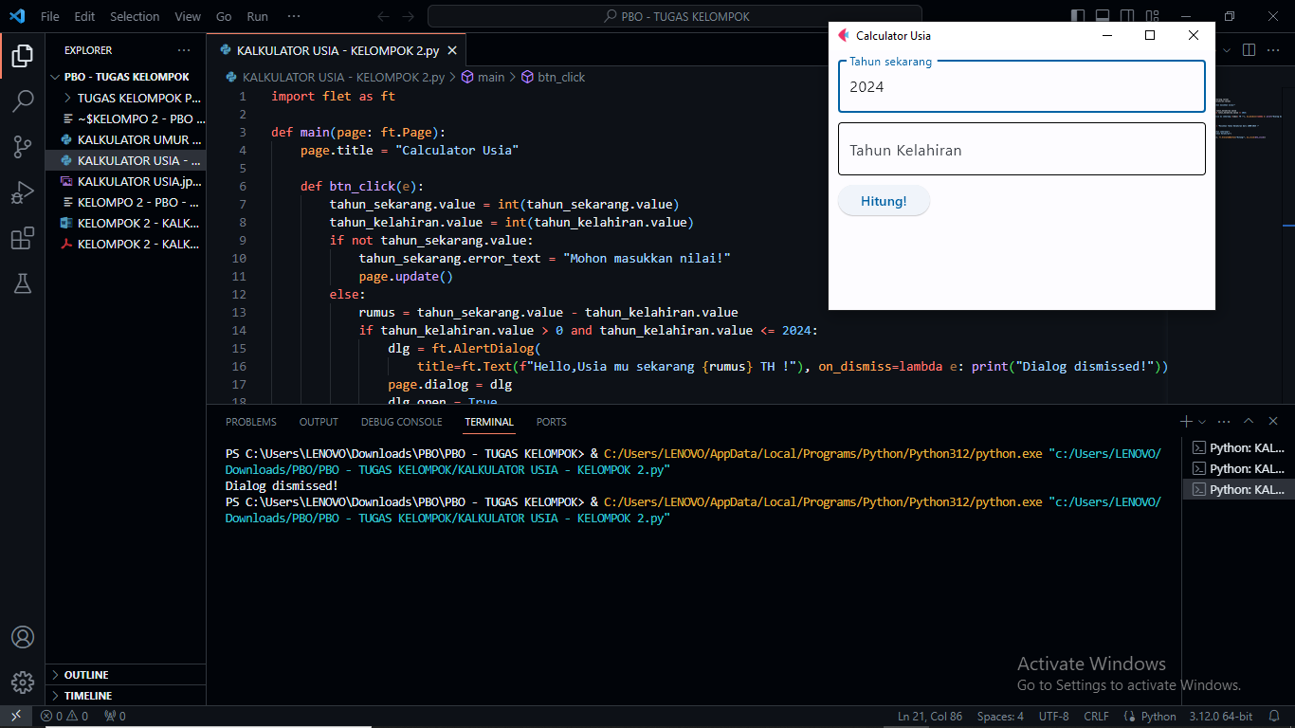
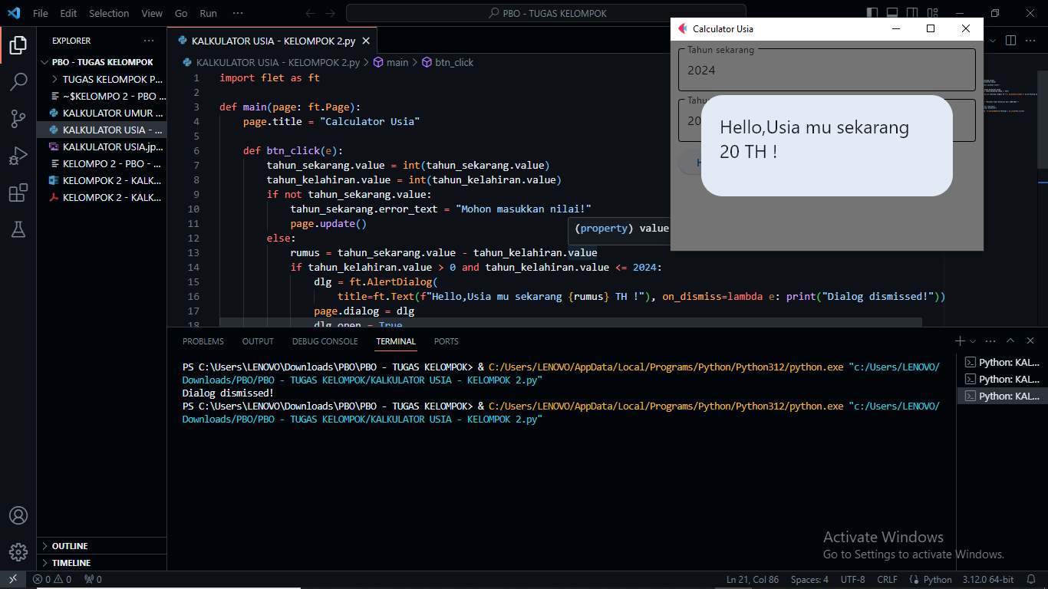
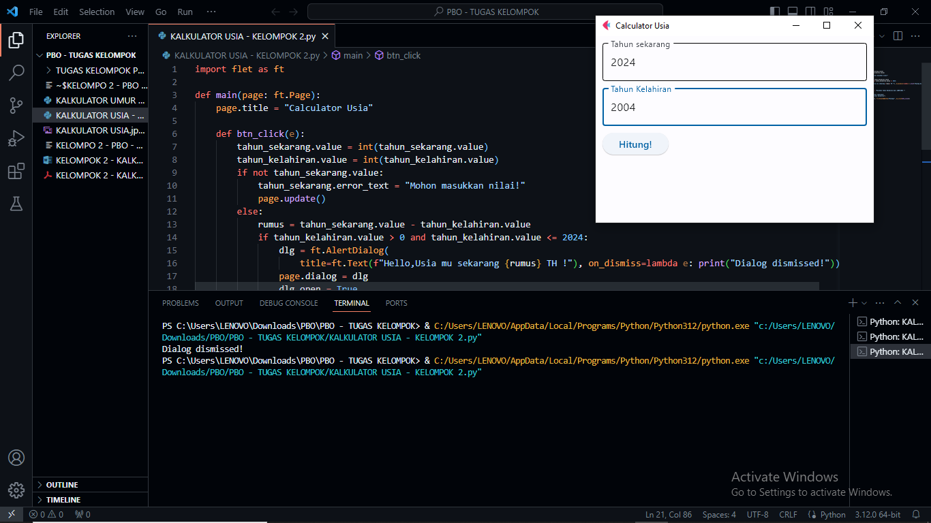
Masukkan Tahun Sekarang
Hasil Akhir Program
CONTOH PENGGUNAAN PROGRAM MENGGUNAKAN GAMBAR :
Masukan Tahun Kelahiran
ke halaman agenda

Slide 13

SKOR TERTINGGI 2500
PEMAIN 2
KESIMPULAN
Dalam pengembangan kalkulator USIA menggunakan Flet Python, kami berhasil mengimplementasikan sebuah aplikasi yang sederhana, interaktif, dan ramah pengguna.
Melalui aplikasi ini, pengguna dapat dengan mudah menghitung USIA mereka berdasarkan tahun kelahiran. Penggunaan modul Flet memungkinkan kami untuk membuat antarmuka pengguna yang responsif tanpa harus terlalu mendalami kerumitan pengembangan antarmuka.
Kalkulator USIA ini memiliki beberapa fitur yang menarik, termasuk penanganan kesalahan yang baik, batasan tahun kelahiran yang terkendali, dan dialog informasi yang ramah. Pengguna dapat memasukkan tahun kelahiran mereka, dan aplikasi akan memberikan informasi umur mereka secara akurat.
ke halaman agenda

Slide 14
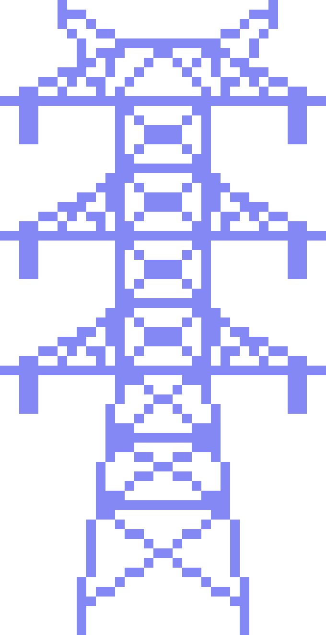





TERIMA KASIH!
DO YOU HAVE ANY QUESTIONS ?

